Slide 1
Literatura postromántica

Slide 2
Característica
literatura con la estética romántica pero fuera de la época de romanticismo
los autores escriben en los aňos 50 - 80 (en otros países europeos ya se escriben las obras realistas/simbolistas,...)

Slide 3
Los temas y el estilo (de la poesía)
el sueňo, todo desaparece, nada es eterno (sobre todo el amor), dolor → pero es importante porque el dolor significa vivir
intención de captar la hermosura

Slide 4
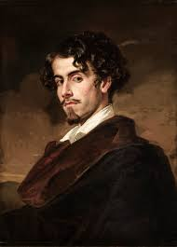
Gustavo Adolfo Bécquer (1836 - 1870)
venía de una familia de pintores
bastante famosos
se quedó huérfano → vivió con sus tíos
- gente culta
se fue a Madrid - trabaja como periodista, escribía artículos, libretos de opereta, adaptaba también novelas para teatro
murió de tuberculosis
no publicó ningún libro → publicaba solo en revistas y periódicos → después de su muerte sus amigos editaron su obra → reconocimiento después de la muerte

Slide 5
Obra
Rimas (1871)
poesía (la publicaba en periódicos)
se perdieron → tuvo que escribirlas de nuevo
Leyendas (1871) - su obra más famosas, conjunto de narraciones, inspiración en los romances antiguos, muchos rasgos sobrenaturales, se interesa por lo misterioso, medieval, tragedias, amores tragicos
Cartas desde mi celda - son contemplativas, meditativas, describe el campo

Slide 6
Inspiración
Heinrich Heine - un poeta alemán: escribía poemas cortos, estaban de moda
Edward Young - un poeta inglés: Night thoughts (1741) - poemas y pensamientos, el poeta está solo
los romances antiguos

Slide 7
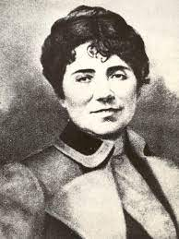
Rosalía de Castro (1837 - 1885)
gallega
escribía en gallego y en espaňol
era una hija ilegítima de un cura (posición difícil)
vivió en el campo durante mucho tiempo → importante - en su poesía aparece mucho el campo de Galicia
se va a Santiago - conoció escritores
en su poesía aparece el sentimiento de saudade = añoranza, sentimiento melancólico, saudade de Galicia, de amor

Slide 8
Obra
Tiene libros de poemas:
Cantares gallegos (1863)
Follas novas (1880)
las dos en gallego
imita la poesía popular gallega
En las orillas del Sar (1884) - colección de sus poemas en espaňol, publicaba durante su vida en las revistas y periódicos
Las literatas (1865) - un ensayo, bastante atrevido y valiente, habla de las mujeres escritoras y su posición difícil en la sociedad

